Slide 1
Hình tròn, tâm, đường kính, bán kính
SGK Toán Tr 110

Slide 2
Đâu là hình tròn ?
1
Đường tròn
3
Hình tròn
2
Hình elip

Slide 3



Kể tên một số vật có hình tròn

Slide 4
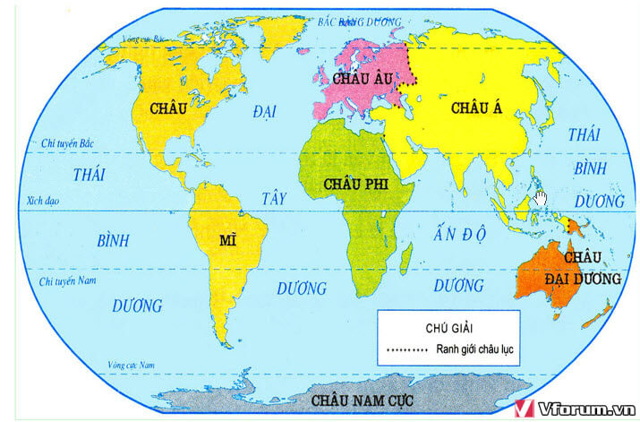
Bán nguyệt
Bán cầu
Vậy bán kính trong hình tròn là gì?
Notes:
Ý nghĩa “Bán” là một nửa, trong hình tròn có một đường gọi là “bán kính”, cùng đến với bài học hôm nay để tìm hiểu rõ hơn.

Slide 5
Lấy điểm M nằm trên đường tròn. Nối M với tâm O được bán kính hình tròn.
Bất kì điểm nào trên nằm trên đường tròn nối với tâm O đều là bán kính
Hình tròn tâm O, O là điểm chính giữa hình tròn.
.
M
A
.
.
B
.
O
Đường kính AB
là đoạn thẳng đi qua tâm đường tròn và cắt đường tròn tại hai điểm.
Bán kính OM
là khoảng cách từ một điểm bất kì trên đường tròn tới tâm của đường tròn đó.

Slide 6
Nhận xét
M
A
.
.
B
.
O
Trong một hình tròn:
Tâm O là trung điểm của đường kính AB.
Độ dài đường kính gấp hai lần độ dài bán kính.

Slide 7

Vẽ hình tròn, bán kính 3cm

Slide 8
1
Nêu tên các bán kính, đường kính có trong mỗi hình tròn
P
C
M
.
N
.
O
A
B
I
Q
D
Bán kính: OM, ON, OP, OQ
Bán kính: IA, IB
Đường kính: MN, PQ
Đường kính: AB

Slide 9
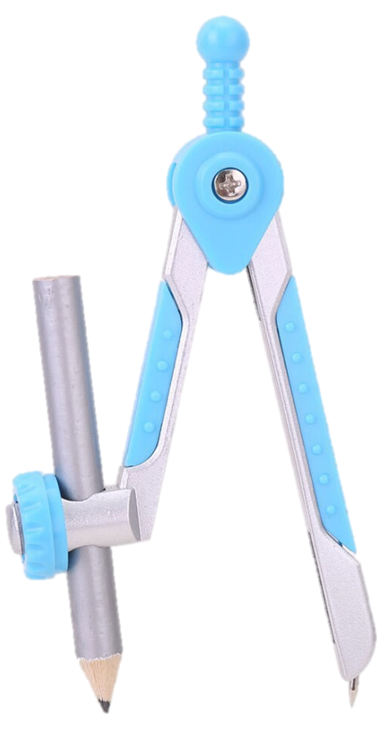
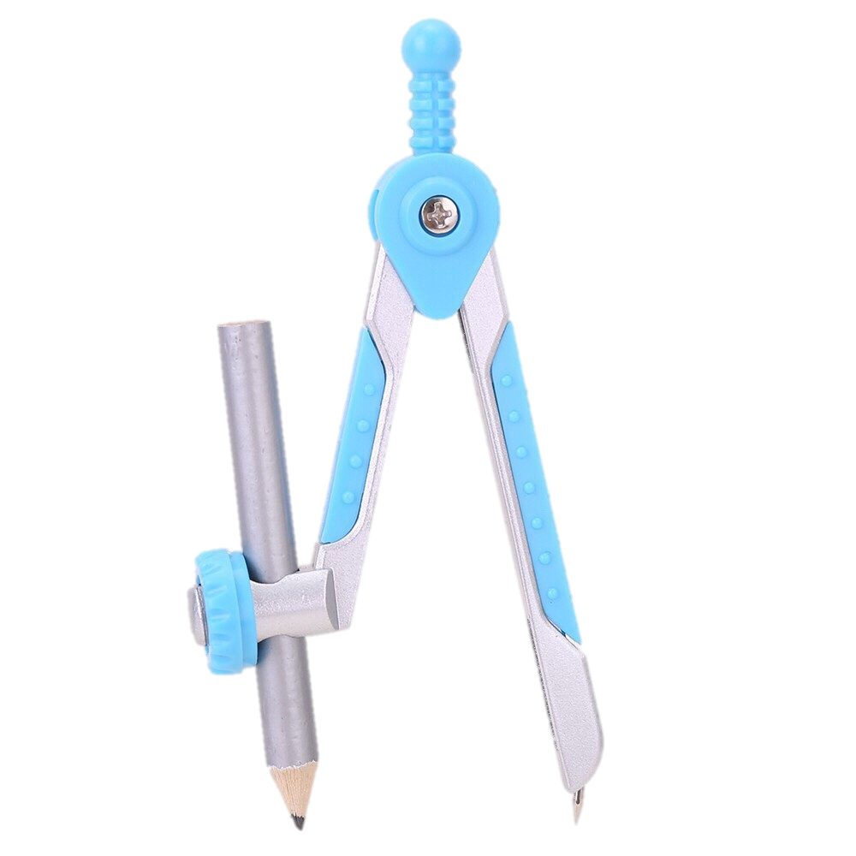
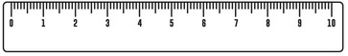
2. Em hãy vẽ hình tròn có:
a. Bán kính bằng 2cm
b. Bán kính bằng 3cm
. O
. I

Slide 10
3
Vẽ bán kính OM, đường kính CD trong hình tròn sau:
M
.
C
.
.
O
.
D
Độ dài đoạn thẳng OC dài hơn độ dài đoạn thẳng OD.
Độ dài đoạn thẳng OC ngắn hơn độ dài đoạn thẳng OM.
Độ dài đoạn thẳng OC bằng một phần hai độ dài đoạn thẳng CD.
S
S
Đ

Slide 11
Thank!

